Slide 1
Unidad de monitoreo de Mercados de Energía y Gas Boletín Sep – Nov 2021
Enero de 2022, Bogotá D.C.

Slide 2
Unidad de Monitoreo – dos años del lanzamiento – Estructura del Seguimiento
Coordinación
Gas
Energía
Tecnología
Bases de datos
Automatizaciones
Alertas automáticas

Slide 3
Unidad de Monitoreo – dos años del lanzamiento – Estructura del Seguimiento
Seguimiento comportamiento
Visualización comportamientos
Boletines e indicadores públicos
Acción 1
Revisiones de ofertas y condiciones tecnicas de las mismas y correlación con eventos en el sistema
Acción 4
Acción 2
Requerimientos
Investigación
Ante condiciones atipicas requerimientos a agentes XM o el Gestor
Acción 3
Investigar casos de incumplimientos regulatorios y comportamientos agentes

Slide 4
Energía Eléctrica

Slide 5
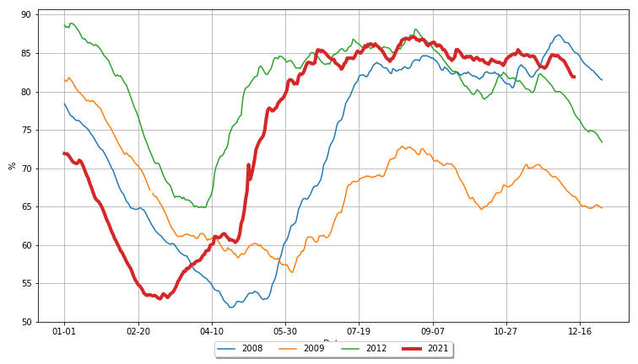
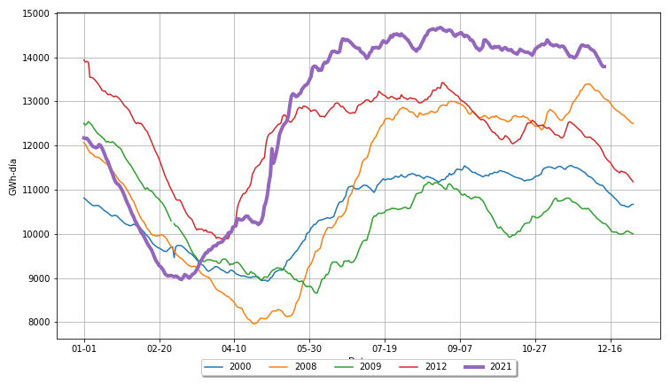
Volumen útil en porcentaje y energía
El nivel del embalse se ubico por encima de los años de
referencia para septiembre y octubre.
El trimestre cerró con un nivel de 82 % de volumen útil.
Para el año 2021 se obtienen los niveles más altos de
volumen útil en energía comparado con los años de
referencia.

Slide 6
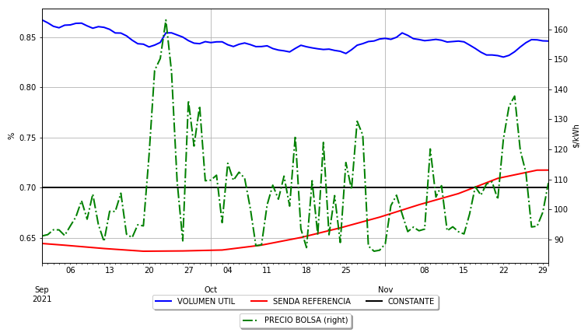
Volumen útil y senda de referencia
El volumen útil se mantiene por encima de la senda de referencia para todo el trimestre.
La resolución CREG 210 de 2021 modificó el estatuto de desabastecimiento, en particular en el índice NE.

Slide 7
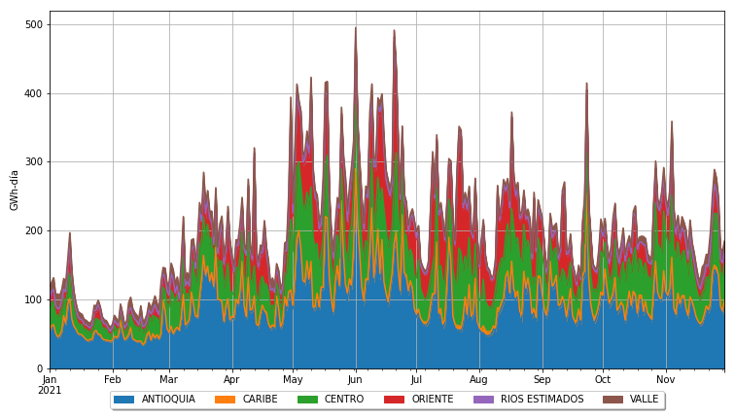
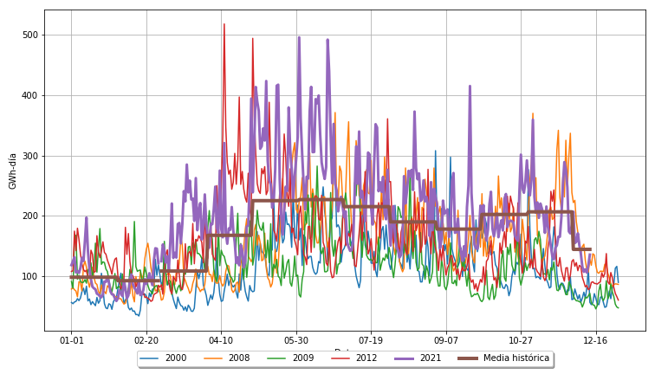
Aportes por región y totales
La región Antioquia posee los aportes más altos para todo el trimestre.
Los aportes totales varían entre 120 y 400 GWh-día aproximadamente, y el mes de análisis con mayor cantidad de aportes fue septiembre.
los aportes del periodo de análisis tuvieron niveles superiores a los demás años hasta noviembre.
los aportes estuvieron buena aparte del tiempo muy cerca a la media histórica, incluso ubicándose por encima en días puntuales para todo el trimestre

Slide 8
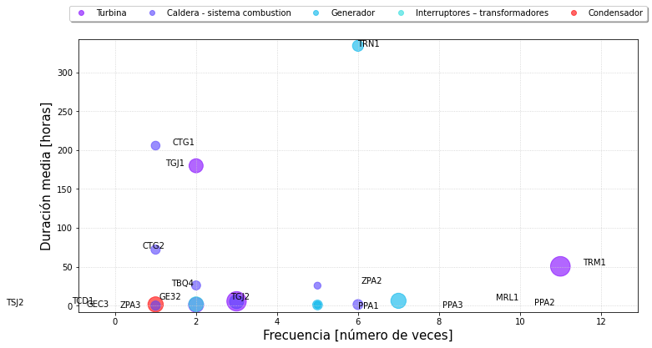
Indisponibilidades de plantas térmicas

Slide 9
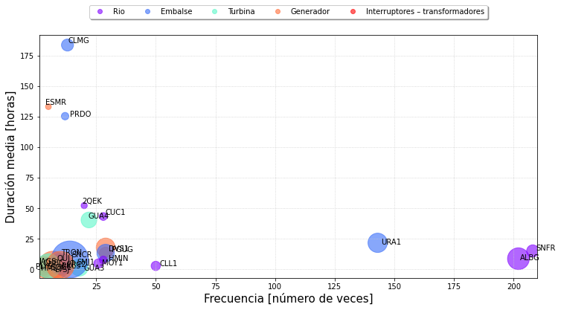
Indisponibilidad de plantas hidráulicas

Slide 10
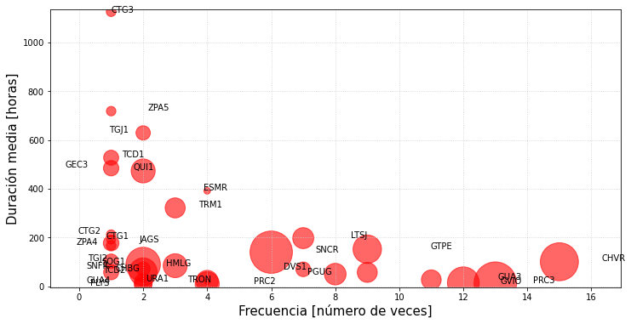
Mantenimientos programadas

Slide 11
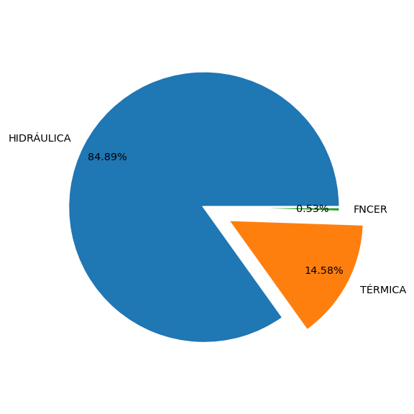
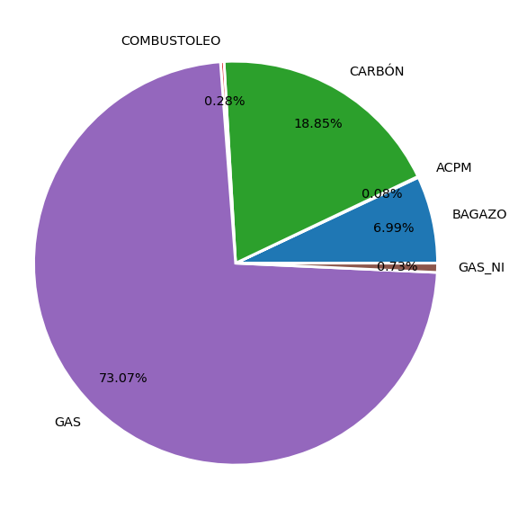
Generación del trimestre
Generación total
Generación térmica

Slide 12
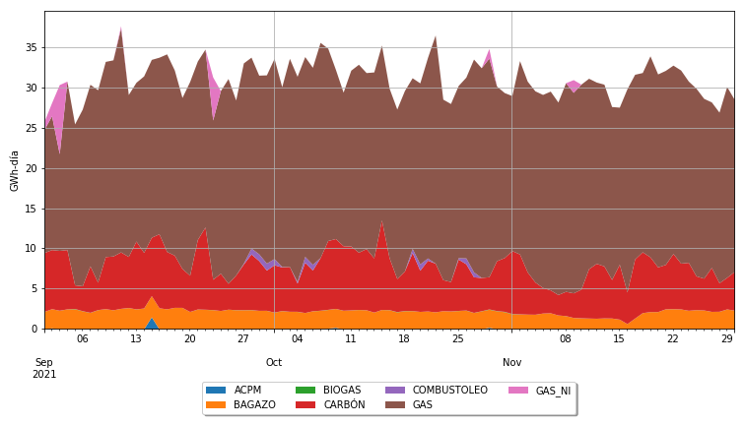
Detalle de la generación térmica

Slide 13
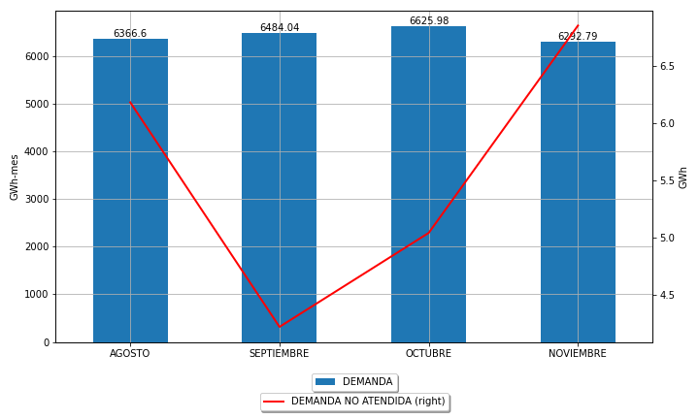
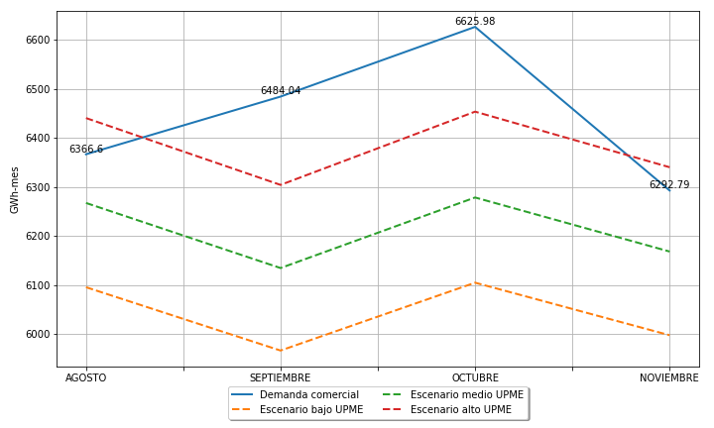
Demanda en el trimestre
La demanda tiende predominantemente
al escenario alto de demanda proyectado
por la UPME
El pico de demanda no atendida
se presenta en el mes de noviembre con 6.58 GWh,
el evento más importante se da debido al disparo de los activos
BACATA - EL SOL 1 115 kV y DIACO - TERMOZIPA 1 115

Slide 14
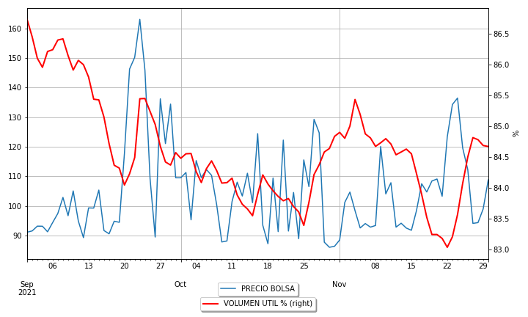
Correlación del precio de bolsa y volumen útil
Estas dos variables muestran usualmente una correlación negativa entre sí.
Si el volumen útil disponible se encuentre en valores altos, como el caso de inicios del mes de septiembre, el precio de bolsa tiende a mantenerse en valores bajos.

Slide 15
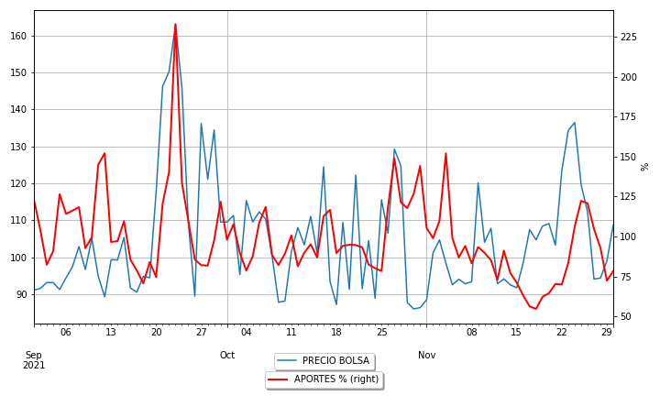
Correlación del precio de bolsa y aportes
Se puede ver como el precio de bolsa responde en el tiempo ante los cambios en los aportes.
Cuando los aportes disminuyen, en los días posteriores se ven incrementos en el precio de bolsa.

Slide 16
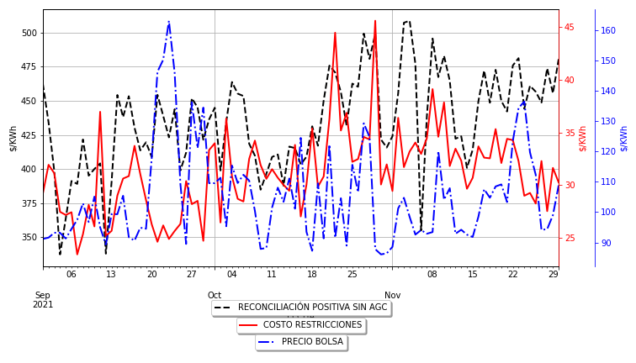
Reconciliación positiva, costos de restricciones y precio de bolsa
Se observan variaciones importantes en el precio de bolsa, tal como el pico que se presenta hacia finales de septiembre de 160 $/kWh.
Los costos de restricciones y el precio de bolsa mantienen una correlación negativa

Slide 17
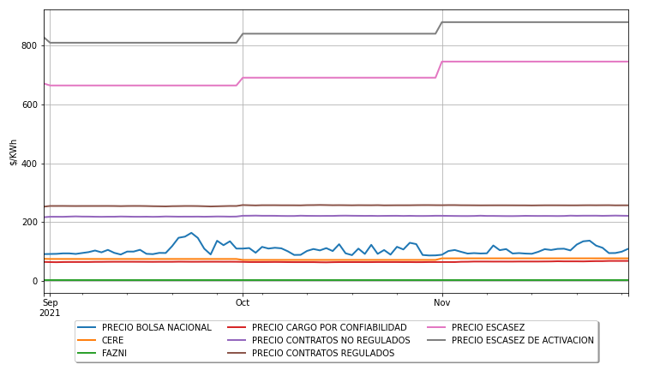
Precios de referencia del mercado
El precio de escasez y escasez de activación presentan un aumento sostenido en el trimestre los cuales cerraron el trimestre en 746.34 $/kWh y 880.6 $/kWh.
El precio promedio de bolsa es de 105.1 $/kWh

Slide 18
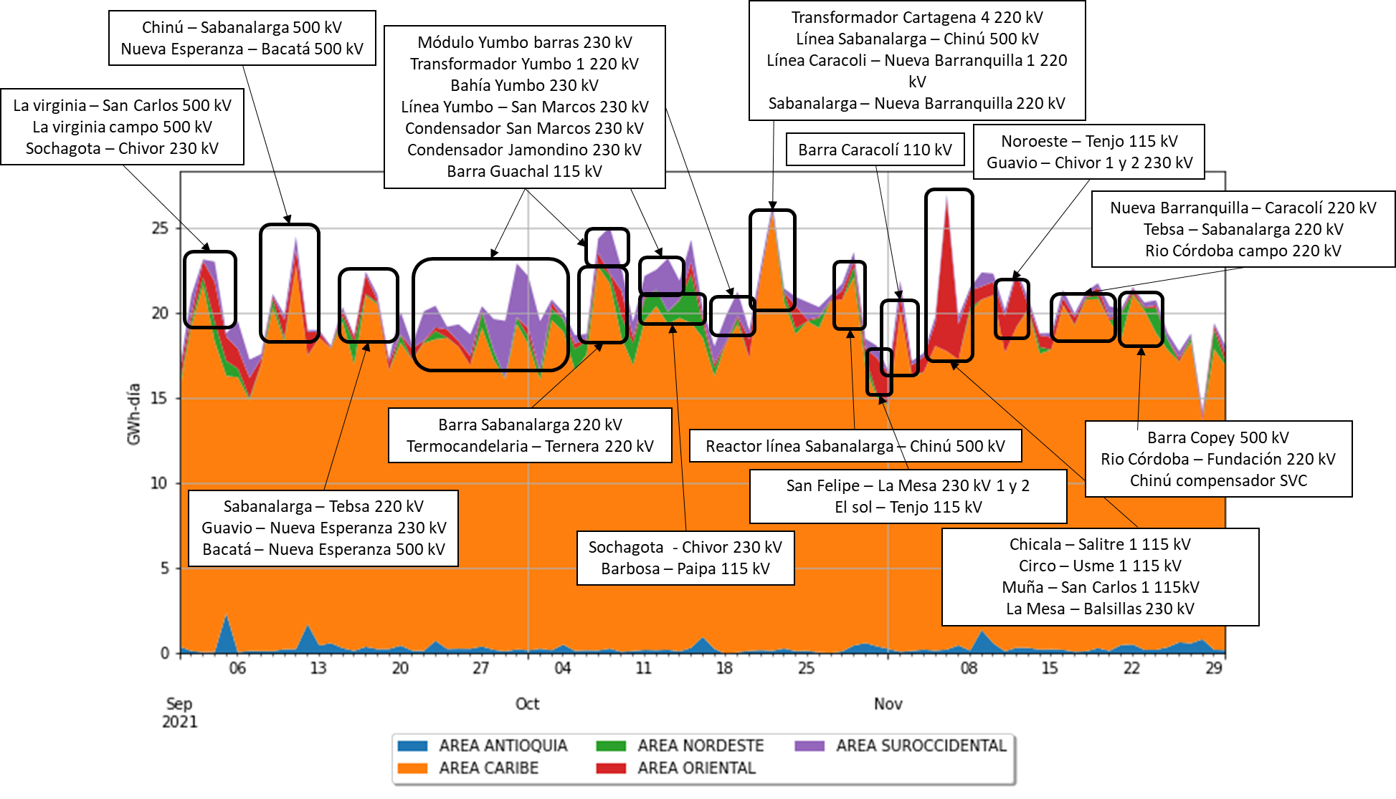
Generación fuera de mérito en el trimestre

Slide 19
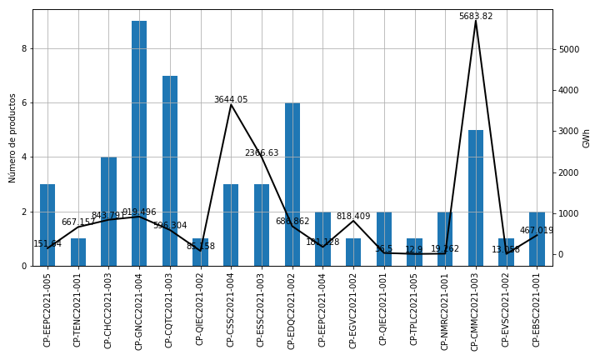
Convocatorias SICEP

Slide 20
Convocatorias SICEP

Slide 21
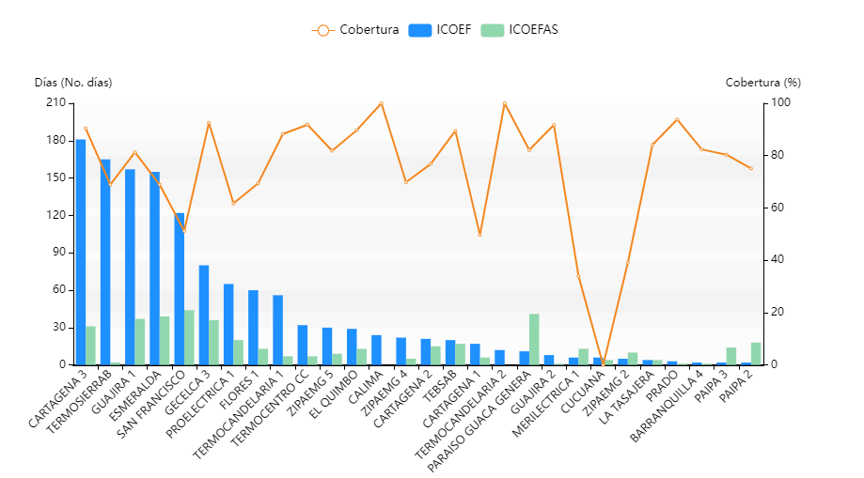
Indicador ICOEF e ICOEFas
Se envían requerimientos de información a Cartagena 3 y Cucuana

Slide 22
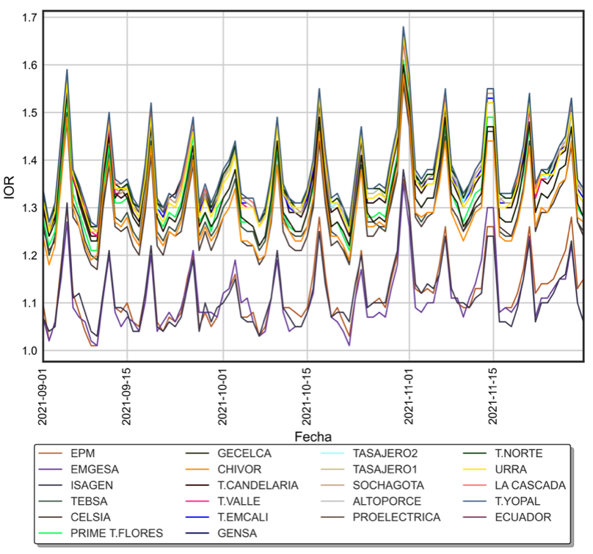
Índice de oferta residual
HHI Disponibilidad Real
Promedio 1282,93 durante el trimestre septiembre – noviembre
7 agentes representaron el 80% de la disponibilidad real

Slide 23
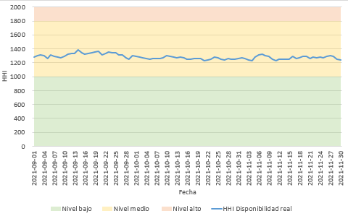
HHI – Disponibilidad real
HHI Disponibilidad Real
Promedio 1282,93 durante el trimestre septiembre – noviembre
7 agentes representaron el 80% de la disponibilidad real

Slide 24
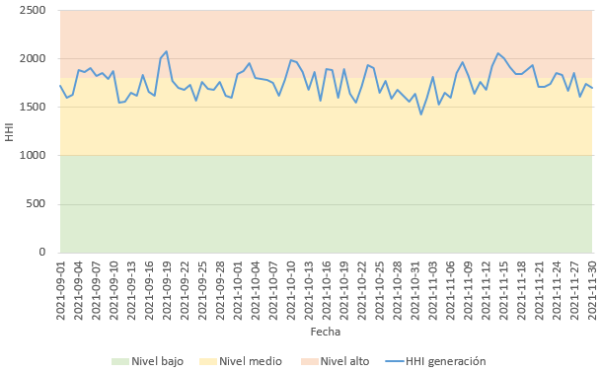
HHI – Generación real
HHI Generación Real
Promedio 1759,31 durante el trimestre septiembre – noviembre
Mayor a 1800 durante 37 días
Cinco agentes representaron el 80% de la disponibilidad real

Slide 25
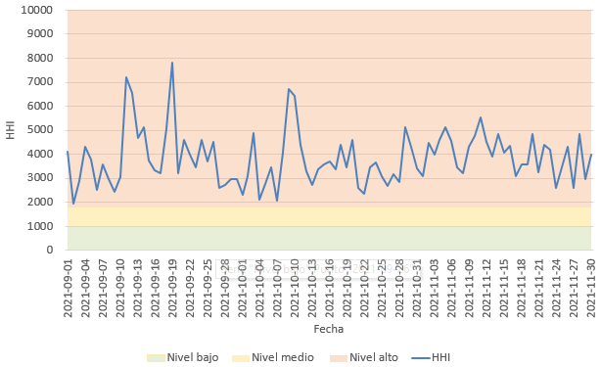
HHI - Fijaciones
HHI Fijaciones
Promedio 3843,5 durante el trimestre septiembre – noviembre
10 agentes fijaron el precio de bolsa durante el periodo
Entre 2 y 6 agentes fijaron el precio de bolsa diariamente.

Slide 26
Seguimiento indicadores agentes
Generadores
Porcentaje de cubrimiento G
% de generación para ventas
Ventas en contratos / OEF
Comercializadores
Porcentaje de cubrimiento C

Slide 27
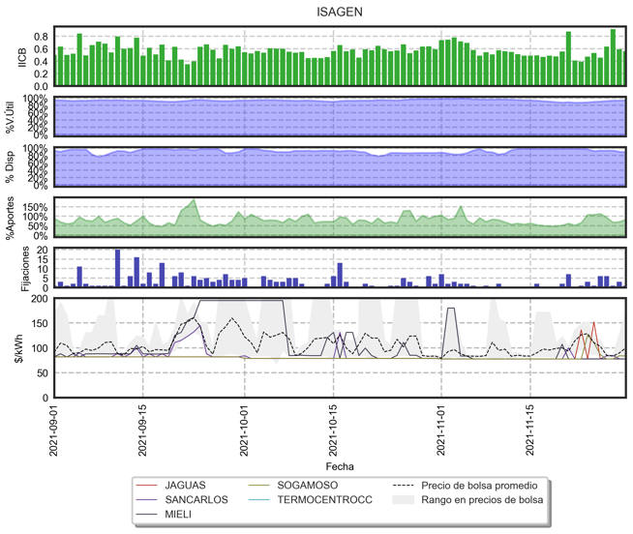
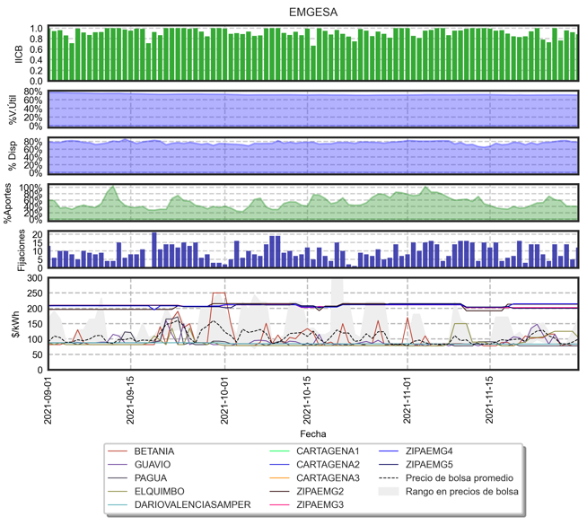

Slide 28
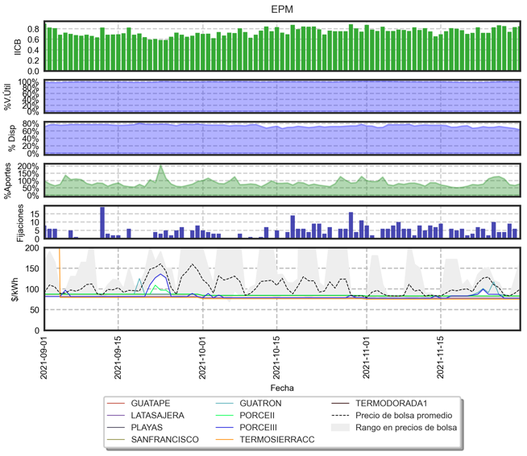
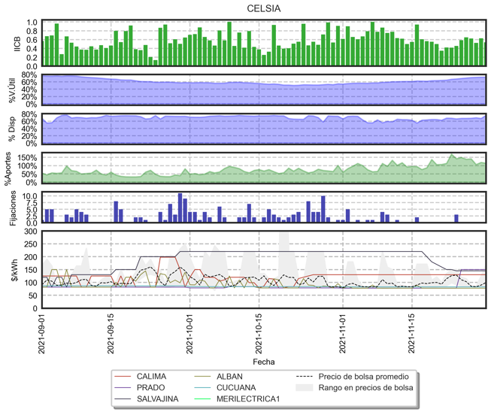

Slide 29
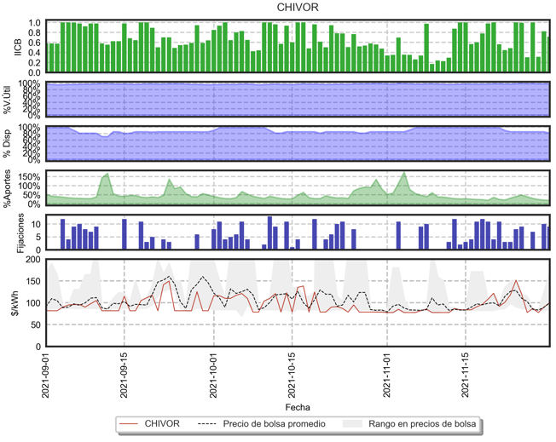
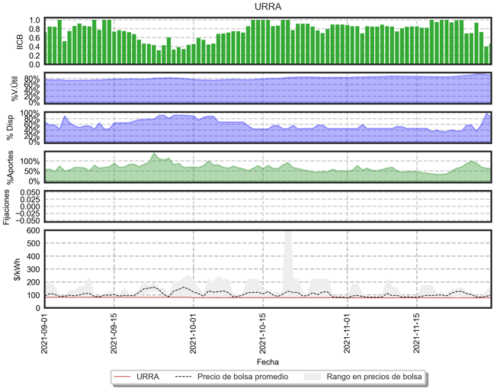

Slide 30
Gas Natural

Slide 31
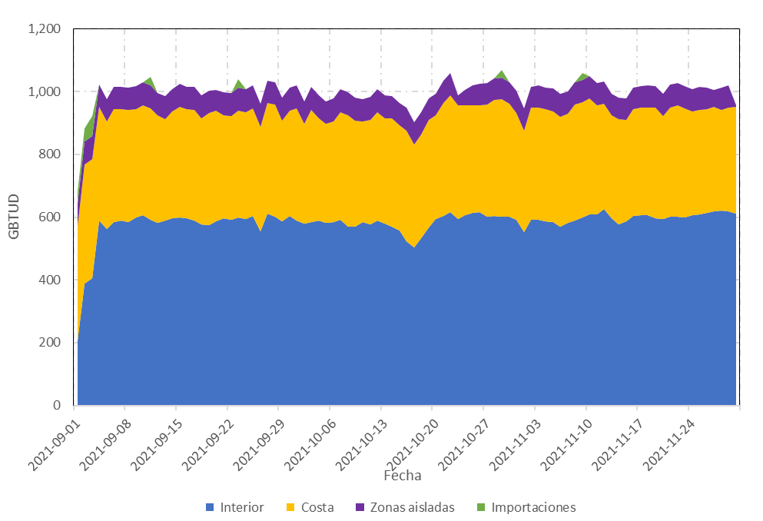
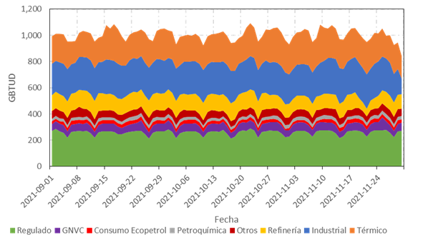
Seguimiento a producción y demanda nacional
Producción real de gas natural por región
Demanda de gas natural por sector de consumo

Slide 32
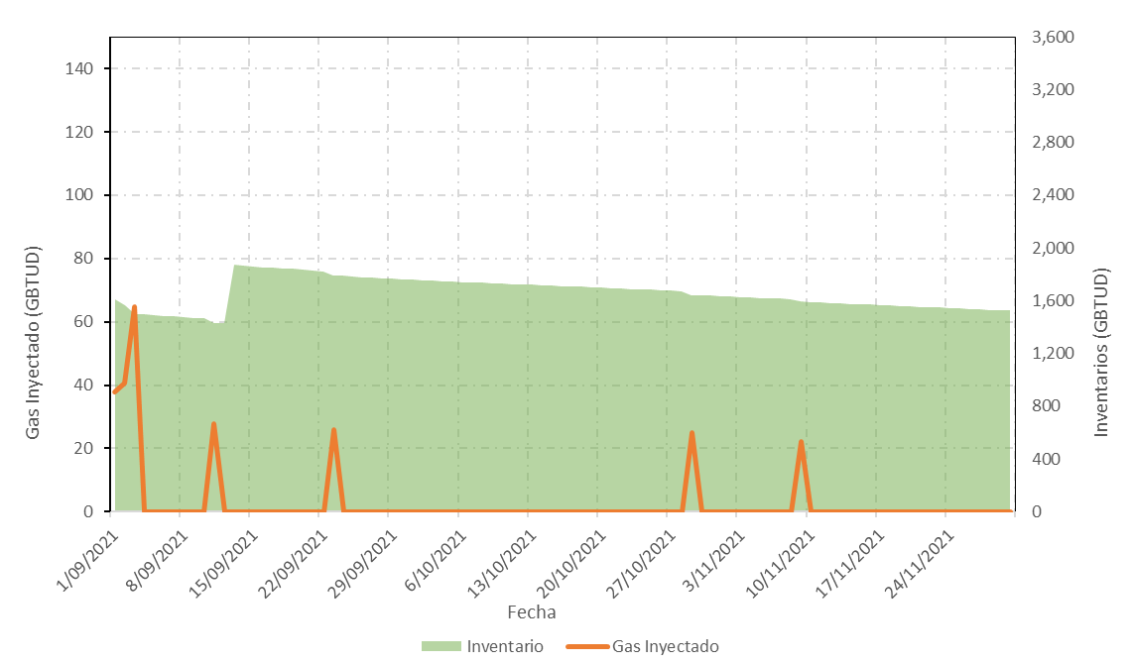
Seguimiento a inventarios e inyección de GNI
42%
Mes – año | Energía Inyectada (GBTUD)
Sept – 2021 | 7
Oct– 2021 | 1
Nov – 2021 | 1

Slide 33
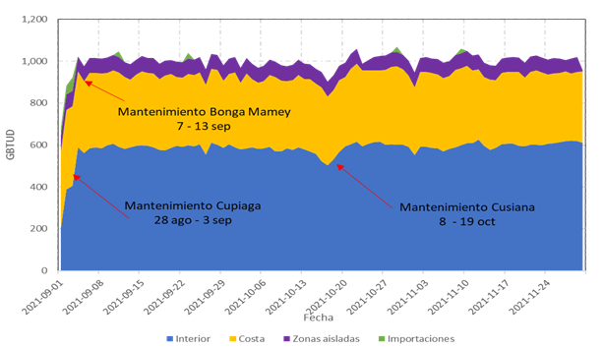
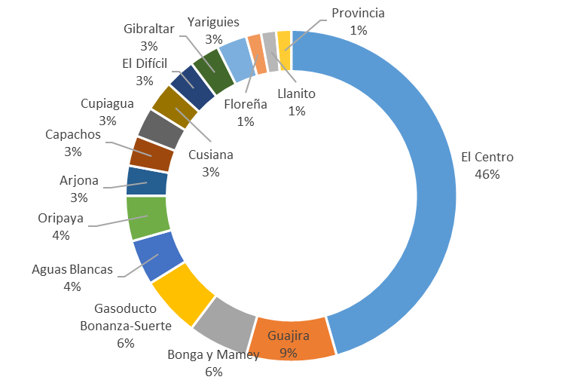
Seguimiento disponibilidad infraestructura de producción
Principales eventos programados en la infraestructura de producción
Distribución de mantenimientos programados en la infraestructura de producción

